Slide 1
문 서 정 보
구분 | 소속 | 이름 | 일자 | 내용 | 서명
작성 | 비트큐브 | 김성환 | 2016.12.15 | 최초작성
수정 | 비트큐브 | 김성환 | 2016.12.27 | 보완수정
수정 | 비트큐브 | 김성환 | 2017.01.24 | 보완수정

Slide 2
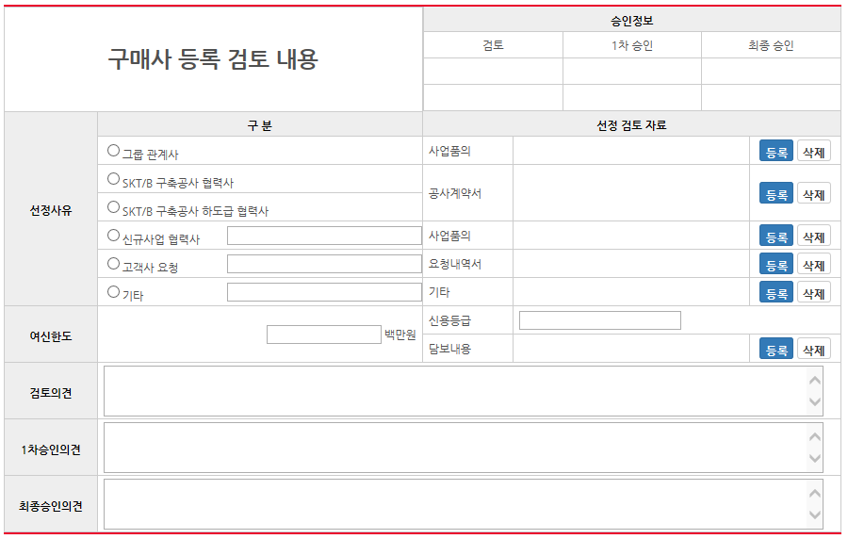
운영사 : 구매사 승인요청 | 작성자 | 김성환 | 작성일 | 2016-12-15 | 설명
 |  |  |  |  | 기존 구매사 승인요청 페이지 상단에 해당 내역을 추가로 입력할 수 있도록 처리 승인 단계별로 검토, 1차 승인, 2차 승인자의 성명과 처리 일자가 표기된다. 해당 구매사의 선정사유를 선택하여 적합한 선정검토 자료를 등록한다. 해당 구매사의 여신한도 및 신용등급을 입력한다. 구매사 등록/승인중 현재 단계에 맞는 사용자가 해당 의견을 입력할 수 있도록 한다. - 검토의견 : 검토자(승인요청자)만 입력가능 - 1차승인의견 : 1차승인자만 입력가능 - 최종승인의견 : 최종승인권자만 입력가능
1-1 구매사 승인요청
1
선정사유 | 필수 서류 항목
그룹 관계사 | 사업품의
SKT/B 구축공사 협력사 | 공사계약서
SKT/B 구축공사 하도급 협력사
신규사업 협력사 | 사업품의
고객사 요청 | 요청내역서
기타
2
3
4

Slide 3
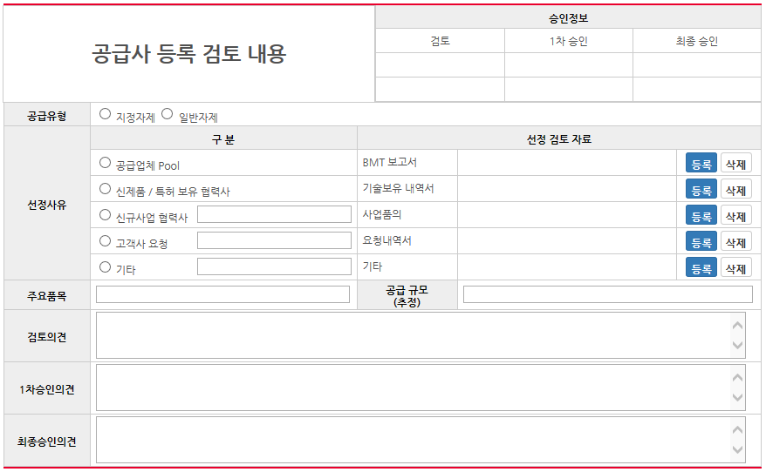
운영사 : 공급사 승인요청 | 작성자 | 김성환 | 작성일 | 2016-12-15 | 설명
 |  |  |  |  | 기존 공급사 승인요청 페이지 상단에 해당 내역을 추가로 입력할 수 있도록 처리 승인 단계별로 검토, 1차 승인, 2차 승인자의 성명과 처리 일자가 표기된다. 해당 공급사에 공급유형을 선택한다. 해당 공급사의 선정사유를 선택하여 적합한 선정검토 자료를 등록한다. 공급사 등록/승인중 현재 단계에 맞는 사용자가 해당 의견을 입력할 수 있도록 한다. - 검토의견 : 검토자(승인요청자)만 입력가능 - 1차승인의견 : 1차승인자만 입력가능 - 최종승인의견 : 최종승인권자만 입력가능
1-2 공급사 승인요청
1
2
3
구분 | 선정사유 | 필수 서류 항목
지정자제 | 공급업체Pool | BMT 보고서
 | 신제품 / 특허 보유 협력사 | BMT 보고서, 기술보유내역서
 | 신규사업 협력사 | BMT 보고서, 사업품의
 | 고객사 요청 | BMT 보고서, 요청내역서
일반자제 | 신제품 / 특허 보유 협력사 | 기술보유내역서
 | 신규사업 협력사 | 사업품의
 | 고객사 요청 | 요청내역서
 | 기타
4

Slide 4
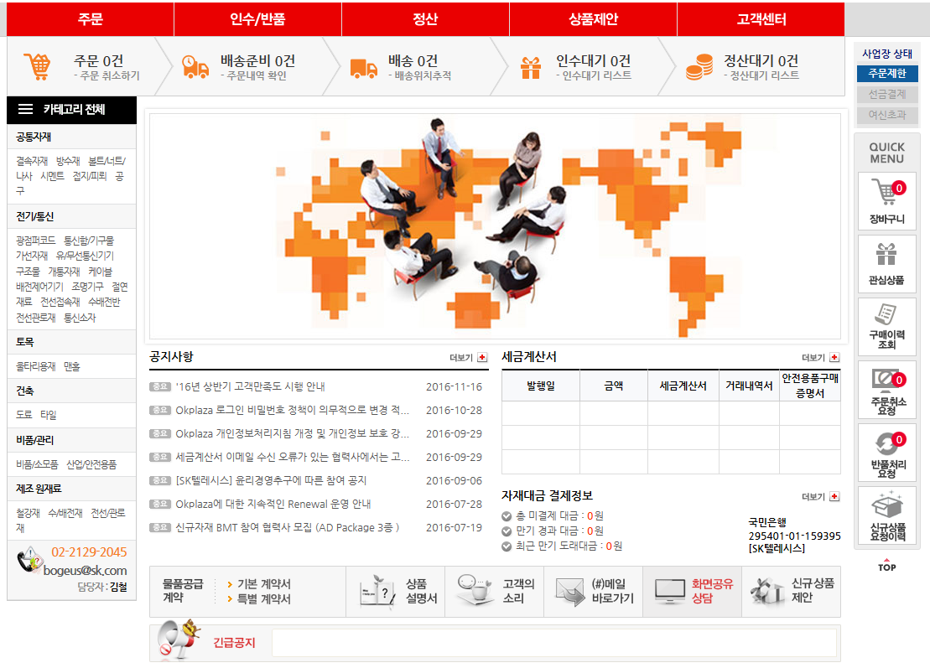
구매사 : 메인 | 작성자 | 김성환 | 작성일 | 2016-12-15 | 설명
 |  |  |  |  | 기존 고객사 페이지 퀵메뉴에 현재 사업장의 상태를 표시 1. - 주문제한 : 해당 사업장이 주문제한인 경우 - 선금결제 : 해당 사업장의 선입금 여부가 ‘Y’ 인 경우 (추후 여신 초과시 자동전환 검토) - 여신초과 : 여신한도가 초과한 경우 추후 주문금액, 채권을 고려하여 자동 셋팅 구현 (여신금액 선정 기준 필요함)
2-1 구매사 퀵메뉴에 상태값 표시
1

Slide 5
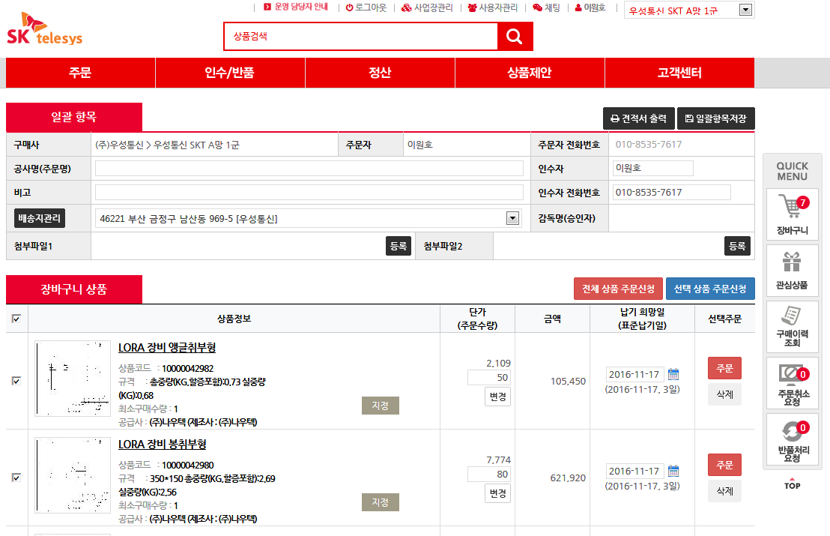
구매사 : 장바구니 | 작성자 | 김성환 | 작성일 | 2016-12-15 | 설명
 |  |  |  |  | 여신관리 대상 구매사에 한하여 활성화 해당 구매사의 여신 한도금액과 잔여 여신금액을 표기한다.
2-2 구매사 퀵메뉴에 상태값 표시
1
10,000,000원
* 자재 신용 구매 한도
* 신용 구매 잔액(채무, 주문 금액 제외)
10,000,000원

Slide 6
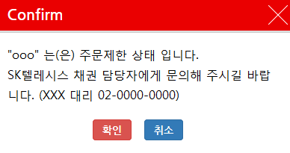
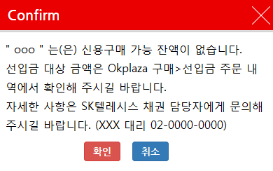
구매사: 장바구니 | 작성자 | 김성환 | 작성일 | 2016-12-15 | 설명
 |  |  |  |  | 구매사 주문시 주문제한 및 선입금, 여신잔액 여부를 체크하여 주문을 진행하도록 유도 구매사가 주문제한 업체인 경우 안내 팝업을 운영하여 주문진행을 불가하도록 처리한다. 구매사가 여신초과 또는 선입금 대상 업체인 경우 안내팝업을 운영하여 주문을 진행한다. 선입금 내역 버튼 클릭시 선입금 주문내역 페이지로 이동한다.
3-1 구매사 주문 추가 보안 사항
Alert
닫기
1
* 자재 신용 구매 한도
10,000,000원
* 신용 구매 잔액(채무, 주문 금액 제외)
10,000,000원
2
Alert
선입금 내역
닫기

Slide 7
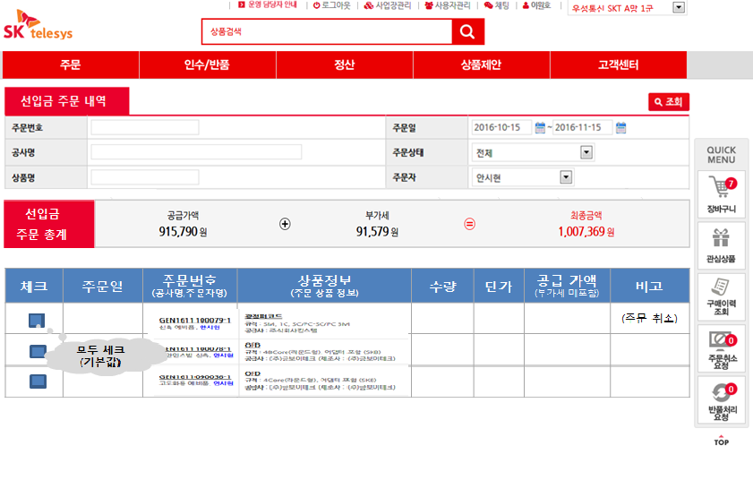
구매사 : 선입금 주문내역 (신규) | 작성자 | 김성환 | 작성일 | 2016-12-15 | 설명
 |  |  |  |  | 선입금 주문내역을 조회할수 있는 신규메뉴를 생성 (주문 > 선입금 주문내역) 주문상태는 ‘주문요청’ 상태로 고정한다. 선입금 주문 총계를 표기한다.(체크된 주문건) 리스트의 체크박스 기본값은 ‘선택＇으로 설정한다.. 주문취소가 가능한 대상 건은 ‘비고’ 란 에 주문취소 버튼이 표기된다. 리스트에서 체크가 이루어진 대상건을 모두 주문취소 한다.
4-1 선입금 주문내역 신규메뉴
5
주문취소
주문번호 |  | 주문일 |  | 공사명
상품명 |  | 주문자
1
2
3
 | 주문일 | 주문번호 (공사명, 주문자명) | 상품정보 (주문상품정보) | 수량 | 단가 | 공급가액 | 비고
 | 2016-11-01 | GEN1508130010 (공사명, 주문자명) | 테스트 상품명1234 규격 : 0.8M SMA(Ma)-SMB(Fe) 공급사 : 테스트 공급사 | 100 | 1,900 | 190,000
 | 2016-11-01 | GEN1508130010 (공사명, 주문자명) | 테스트 상품명1235 규격 : 0.8M SMA(Ma)-SMB(Fe) 공급사 : 테스트 공급사 | 101 | 1,901 | 192,001
 | 2016-11-01 | GEN1508130010 (공사명, 주문자명) | 테스트 상품명1236 규격 : 0.8M SMA(Ma)-SMB(Fe) 공급사 : 테스트 공급사 | 102 | 1,902 | 194,004
 | 2016-11-01 | GEN1508130010 (공사명, 주문자명) | 테스트 상품명1237 규격 : 0.8M SMA(Ma)-SMB(Fe) 공급사 : 테스트 공급사 | 103 | 1,903 | 196,009
 | 2016-11-01 | GEN1508130010 (공사명, 주문자명) | 테스트 상품명1238 규격 : 0.8M SMA(Ma)-SMB(Fe) 공급사 : 테스트 공급사 | 104 | 1,904 | 198,016
4
4
주문취소
주문 취소
주문취소
주문취소
주문취소
주문취소

Slide 8
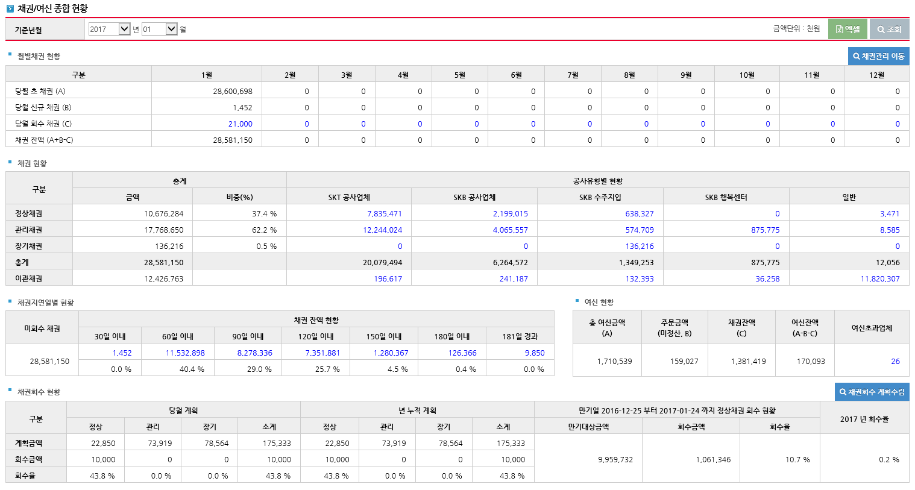
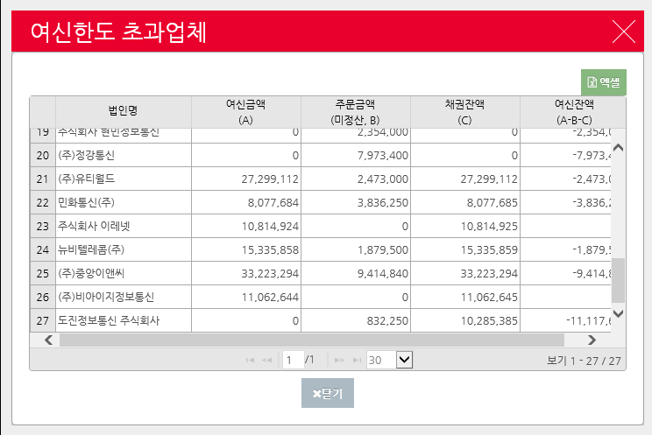
운영사 : 채권 현황 (채권/여신 종합현황으로 변경) | 작성자 | 김성환 | 작성일 | 2016-12-15 | 설명
 |  |  |  |  | “채권현황 → 여신/채권현황” 화면으로 변경 공사 유형별, 월별 여신 종합 화면 구현 종합 현황 엑셀다운로드 기능 구현 여신한도 초과 업체 수 클릭 시 해당 업체 리스트를 제공한다. 여신한도 초과 업체 상세 내역 리스트를 엑셀로 출력할 수 있다. 여신한도 초과 업체 내역을 엑셀다운로드 할 수 있다.
5-1 채권/여신 종합 현황
2
3
1

Slide 9
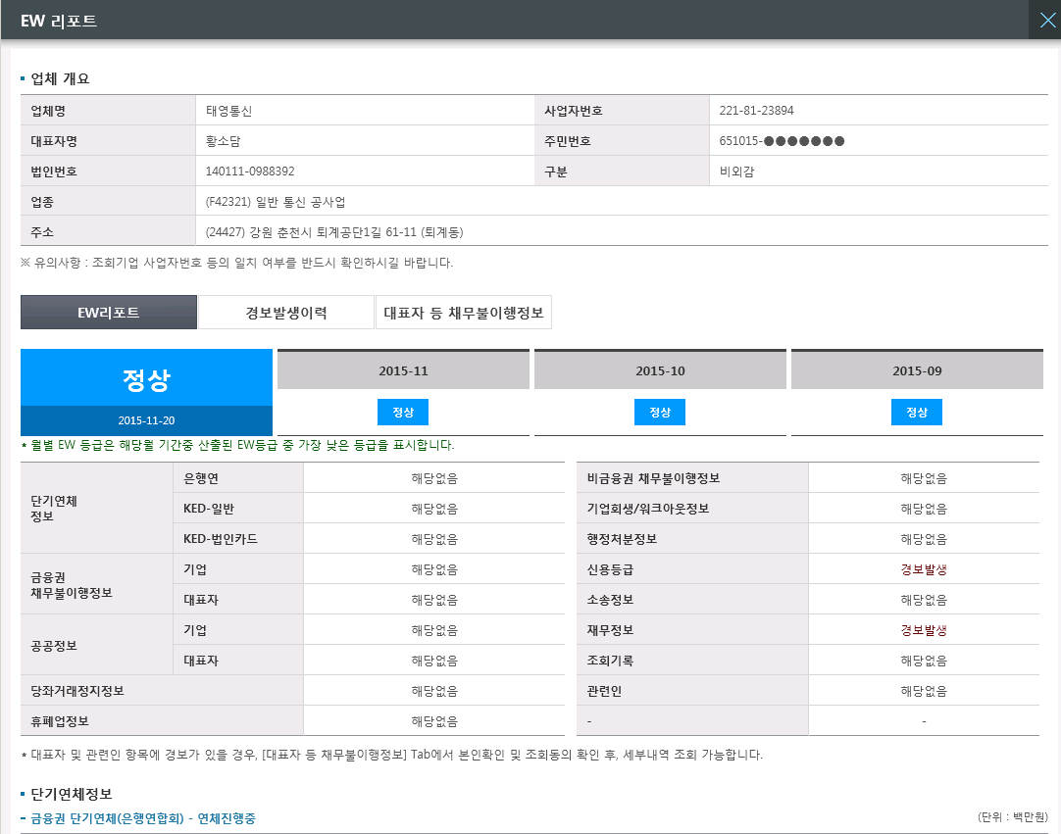
운영사 : 채권 관리 | 작성자 | 김성환 | 작성일 | 2016-12-15 | 설명
 |  |  |  |  | “채권관리 → 여신/채권관리” 화면으로 변경 업체별 신용등급, 여신금액, 잔액, 월평균 매출액 필드 추가 당사 관련 업체의 신용 변동 Issue 표시 (인터페이스) 여신한도 변경 등록 (History 관리) 신용평가회사와 인터페이스 한 데이터를 표기한다.(신용등급, 신용정보) 평균 주문금액은 최근 3개월 주문금액의 평균값 (세금계산서, VAT 포함 기준)
6-1 채권 관리
2
최초등록일 | 최종등록일 | 매출처 | 사업자등록번호 | 여신한도 |  |  | 주문금액 (미정산, B) | 채권잔액 (C) | 여신잔액 (A-B-C) | 평균회수일 (년/누적) | 신용변경정보 | 주문제한 | 채권이관 | 선입금여부 | 주문제한횟수
 |  |  |  | 신용등급 | 평균주문금액 | 여신금액 (A)
1
3

Slide 10
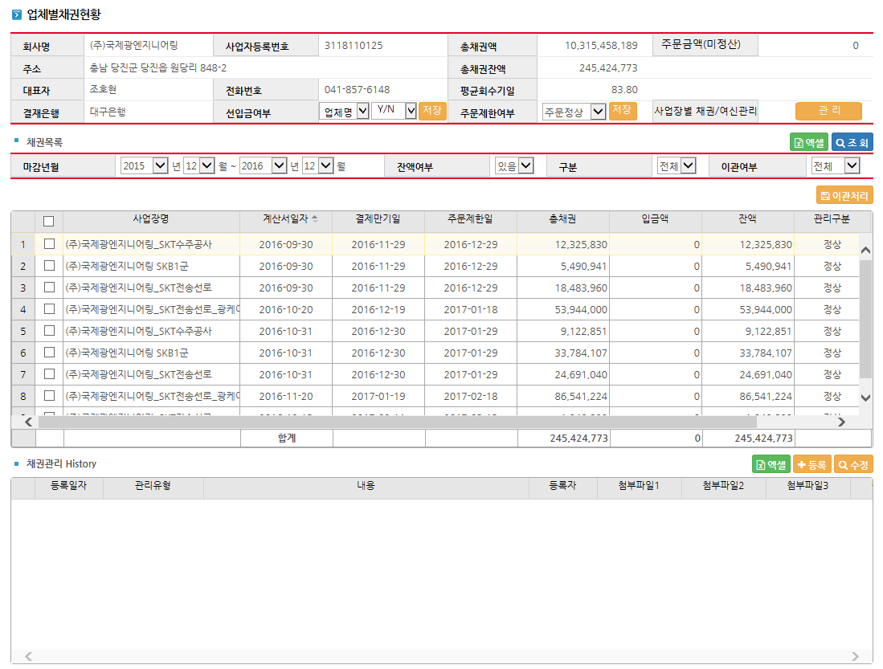
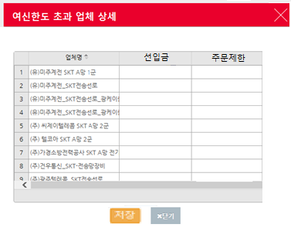
운영사 : 업체별 채권현황 | 작성자 | 김성환 | 작성일 | 2016-12-15 | 설명
 |  |  |  |  | 업체별 채권현황 기능 추가 및 History 관리 선입금여부는 사업장 단위로 관리한다 (해당 기능은 법인 레벨의 선입금 여부를 변경할때 사용된다, 저장 시 채권관리 History에 자동 저장된다. 채권관리 History 관리유형에 유형추가 ) 주문제한여부 버튼의 명칭을 ‘저장’으로 변경한다.(저장 시 채권관리 History에 자동 저장된다. 채권관리 History 관리유형에 주문제한(수종) 항목 사용) 해당 법인에 속한 사업장의 선입금 여부 및 주문제한 여부를 관리한다. 상단의 선입금여부 및 주문제한여부 저장시 History관리 + 신용등급 변경/알람 (인터페이스) 발생시 이력관리 한다. 용어변경 (미마감주문금액 > 주문금액(미정산) 컬럼 삭제 (미마감발주금액, 미마감출하금액, 미마감인수금액)
6-2 업체별 채권현황
5
6
1
2
3
사업장별 선입금 / 주문제한 관리
사업장별 선입금/ 주문제한 관리
구매사 | 선입금 | 주문제한
티씨엠
네트웍스
제일정보
정보통신
하나로
예
주문제한
예
주문제한
예
주문제한
예
주문제한
예
주문제한
4

Slide 11
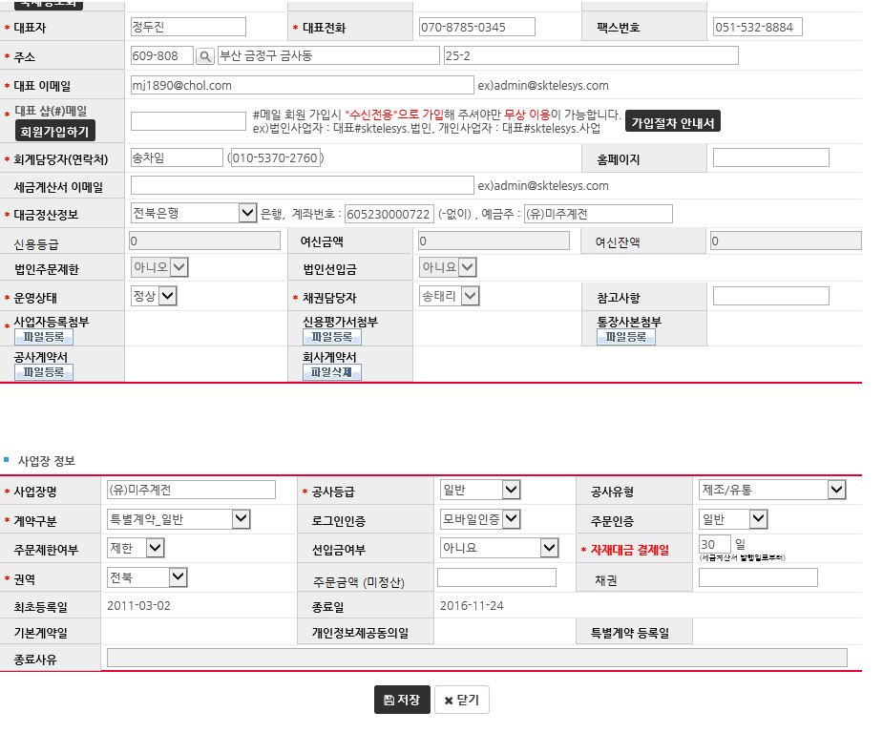
운영사 : 구매사 상세 | 작성자 | 김성환 | 작성일 | 2016-12-15 | 설명
 |  |  |  |  | 구매사 상세에 여신 및 채권정보 를 관리한다. 신용등급을 조회/관리한다.(I/F) 해당 구매사의 채권잔액을 조회한다. (5P 신용구매잔액 참고) 해당 구매사의 주문금액을 조회한다. (미정산) 해당 구매사의 채권을 조회한다.
7 구매사 상세
1
2
3
4

Slide 12
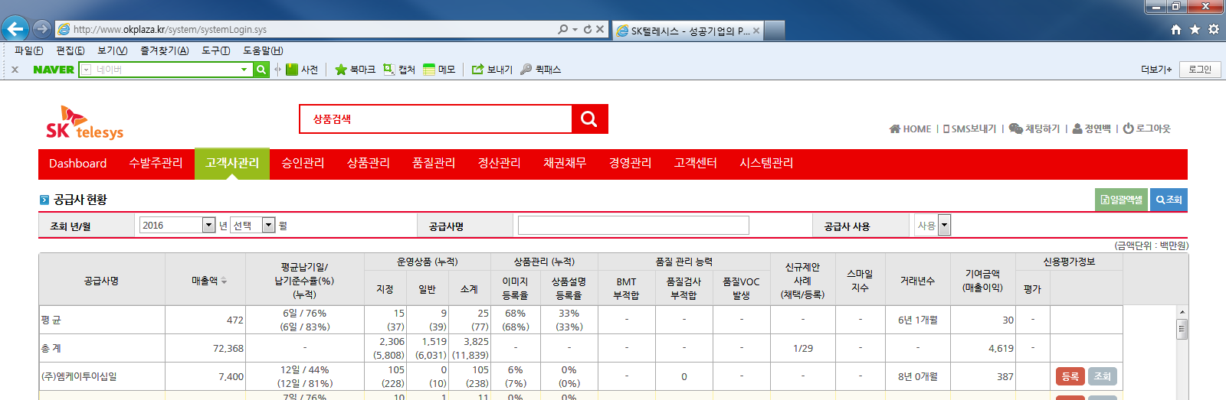
운영사 : 구매사 상세 | 작성자 | 김성환 | 작성일 | 2016-12-15 | 설명
 |  |  |  |  | 공급사 현황 리스트에서 신용정보 변경 이력 을 조회한다. 해당 공급사의 신용정보 이력을 조회한다.(I/F)
8 공급사 현황
1

